Slide 1
Воспитатели:Бондаренко М.С.
Канцибер Л.В.

Slide 2
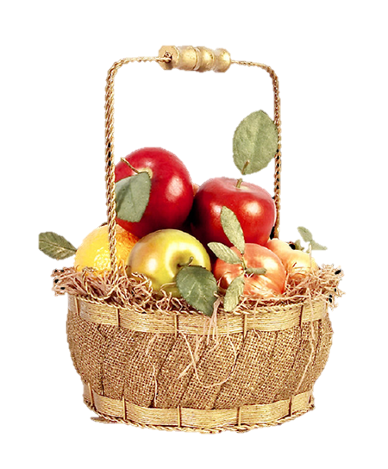
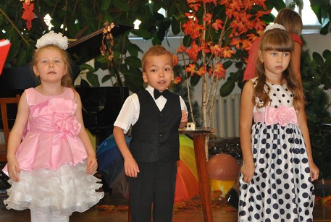
Заглянул сегодня праздник
в каждый дом Потому, что
бродит осень за окном. Заглянул осенний праздник в детский сад, Чтоб порадовать и взрослых, и ребят!

Slide 3
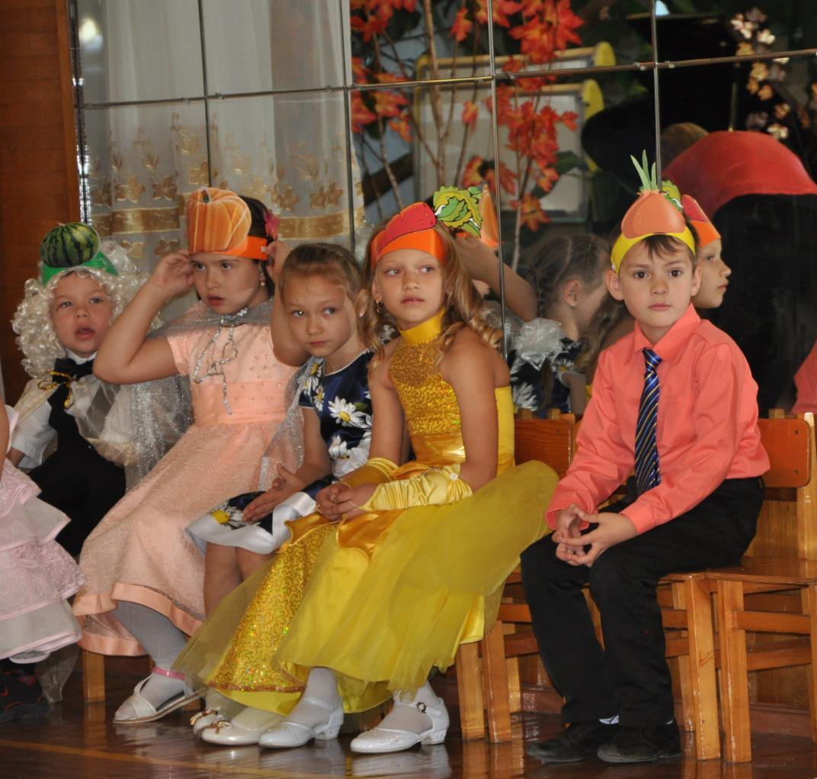
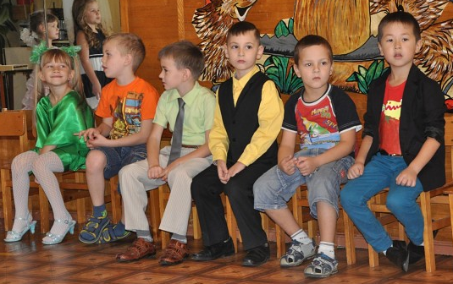
Прошло, пролетело веселое лето
И солнышко мало приносит тепла.
Осень пришла, листва пожелтела,
Прощаться уж с летом настала пора!

Slide 4
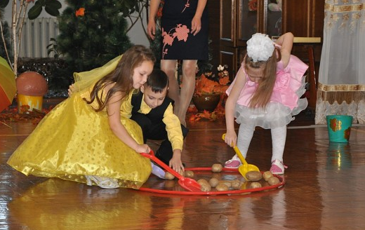
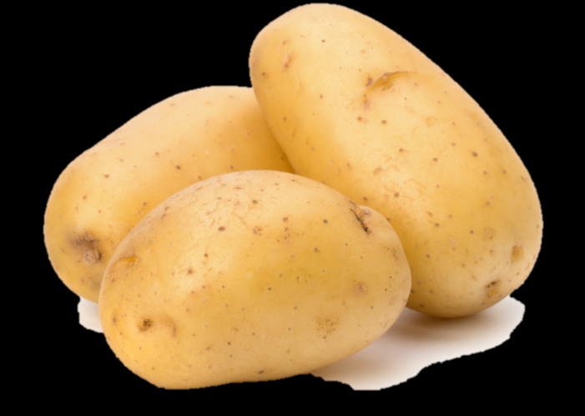
Осень скверы украшает Разноцветною листвой. Осень кормит урожаем Птиц, зверей и нас с тобой.

Slide 5
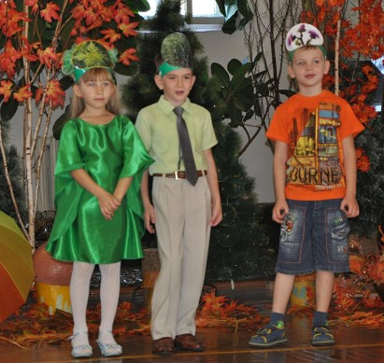
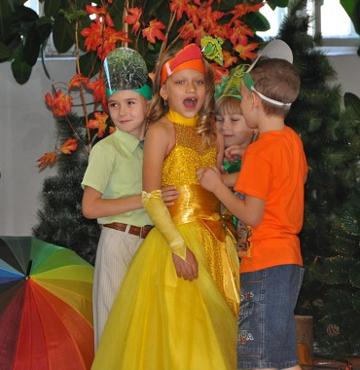
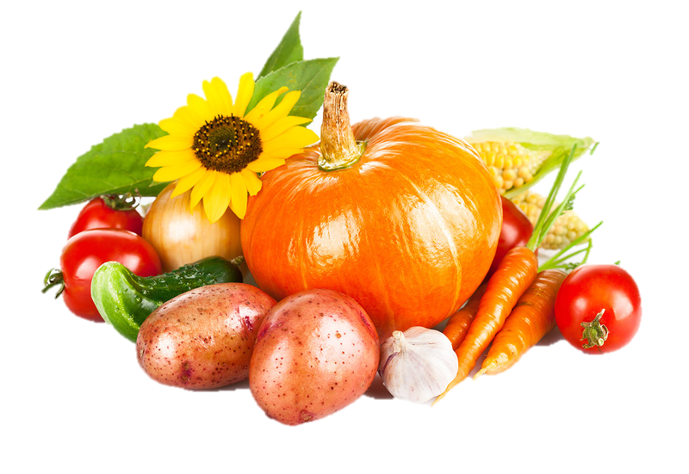
В огороде много гряд:
Тут и репа и салат,
Тут и свекла и горох,
А картофель разве плох?
Наш зеленый огород
Нас прокормит целый год!

Slide 6
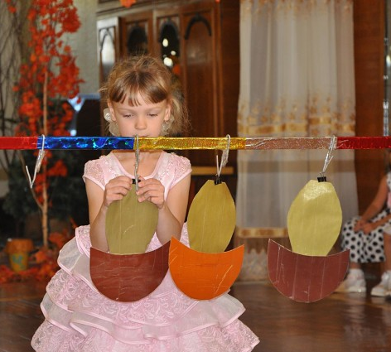
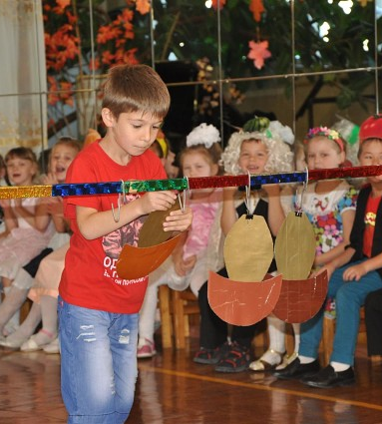
Под березой, под осиной, Он такой всегда красивый. И лисичка, и сморчок, Гриб торчит, как пятачок Шляпка, ножка, все мы знаем, Гриб найдем, не потеряем. Мы пожарим, можем посолить, Вкусом маму удивить.

Slide 7
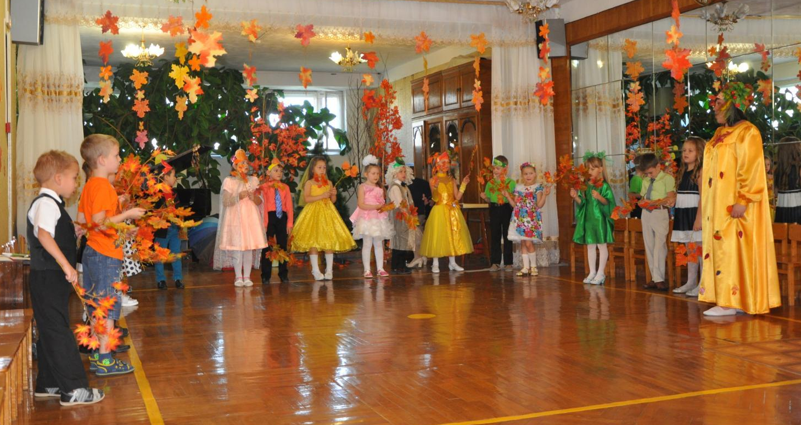
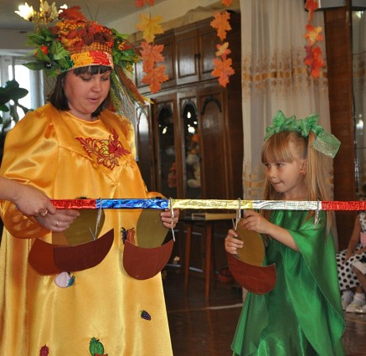
Вот на ветке лист кленовый.
Нынче он совсем как новый!
Весь румяный, золотой.
Ты куда, листок? Постой!

Slide 8
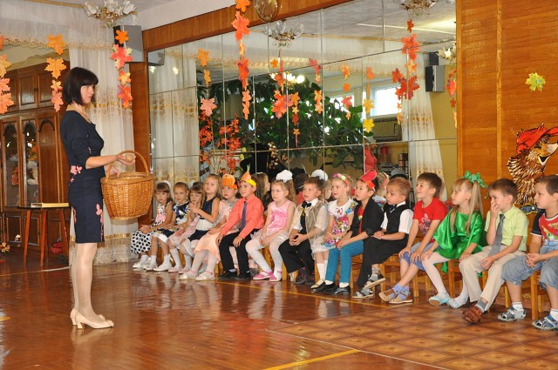
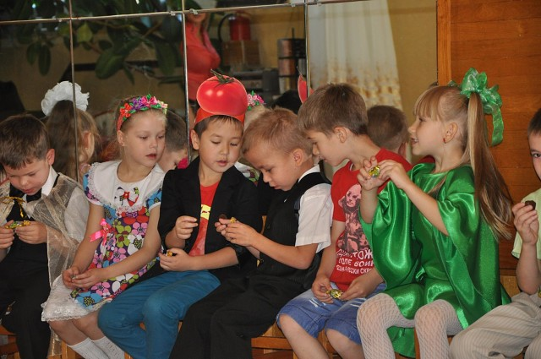
Нельзя нам на свете прожить без чудес,
Они нас повсюду встречают.
Волшебный, осенний и сказочный лес
Нас в гости к себе приглашает.
Закружится ветер под песню дождя,
Листочки нам под ноги бросит.
Такая красивая это пора:
Пришла к нам опять Чудо-Осень.

